Slide 1
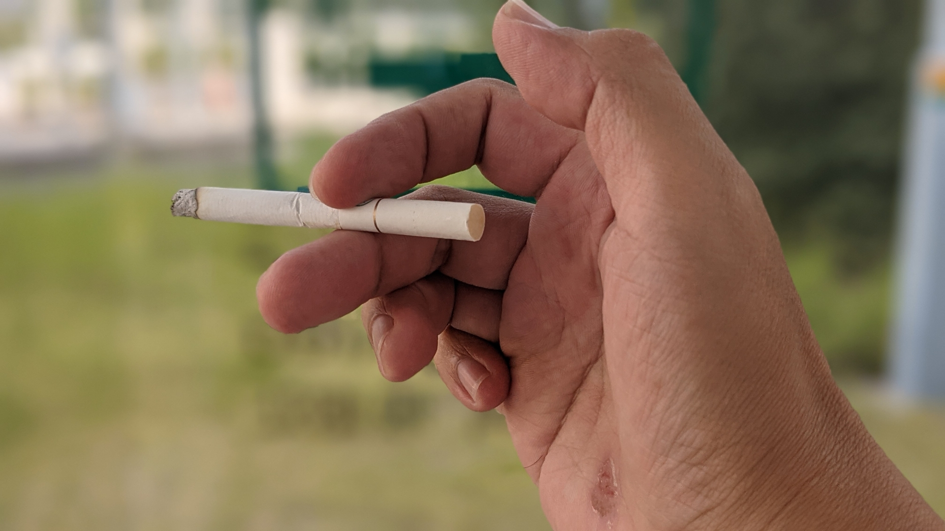
タバコが与える影響

